Slide 1

Comité Directivo No 1.
Convenio 022 – 2021
Área Reducción de Pobreza e Inequidades.

Slide 2

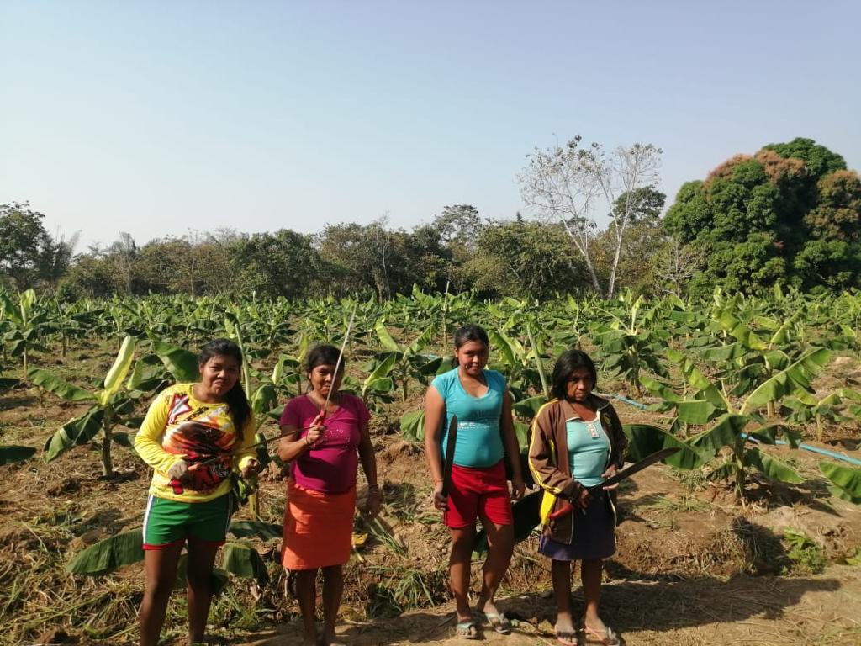
Orden del día.
Saludo.
Alcance del proyecto.
Plan Operativo.
Convocatoria Negocios Inclusivos.

Slide 3
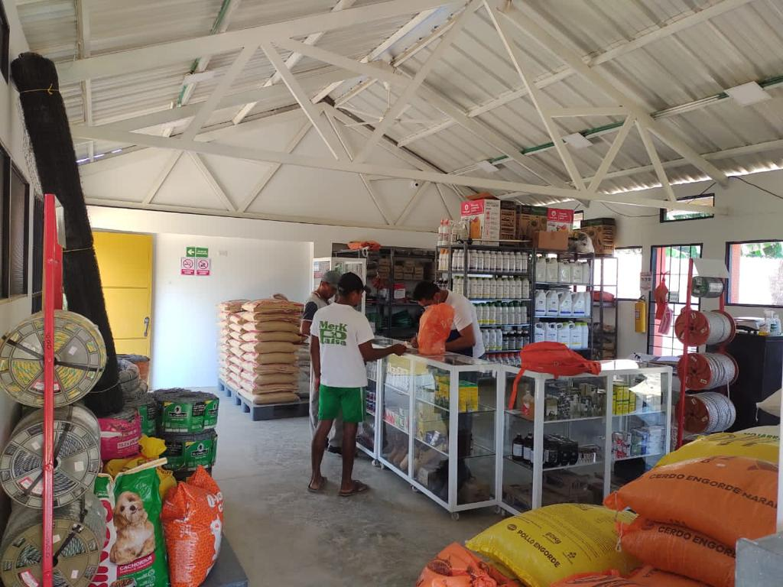
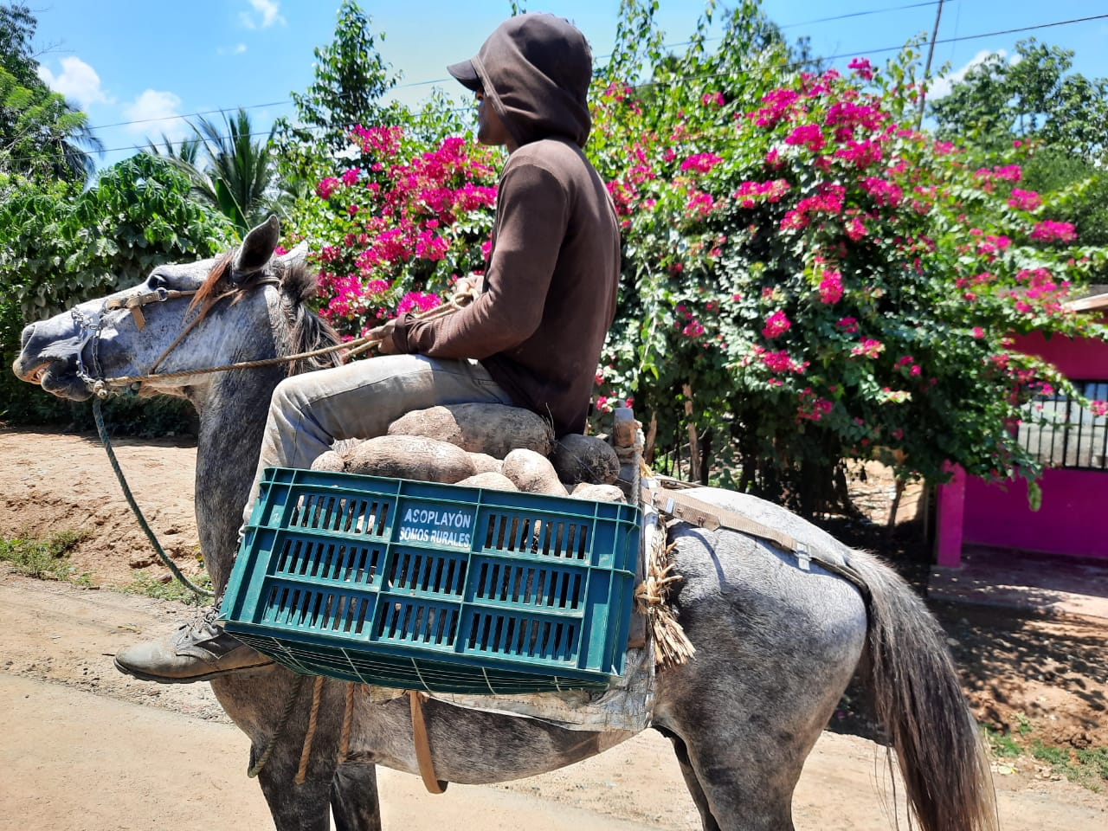
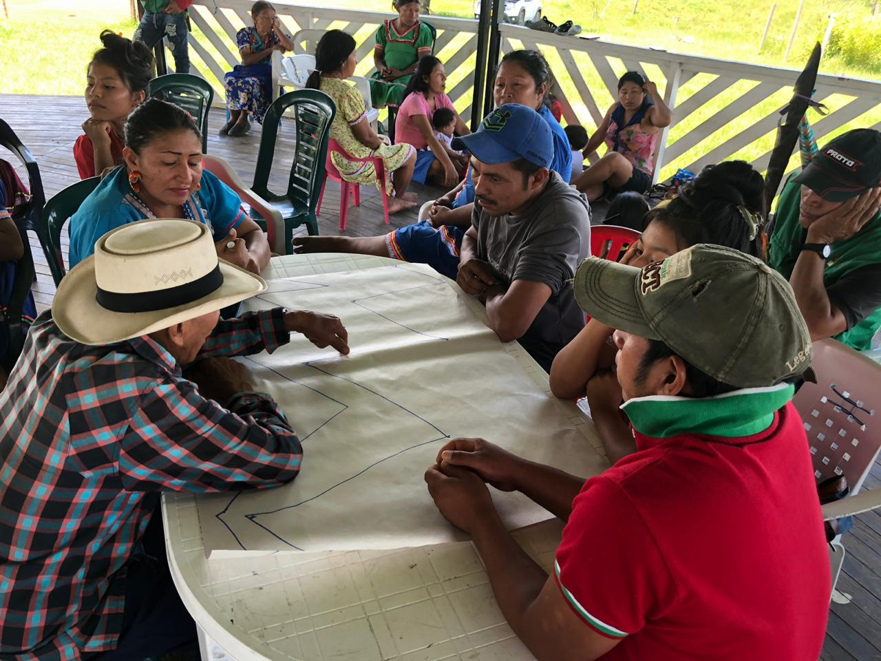
Objetivo General
Aunar esfuerzos técnicos, administrativos y financieros para apoyar el fortalecimiento de micronegocios conformados por víctimas del conflicto armado interno pertenecientes a comunidades indígenas y afrodescendientes, mediante la implementación de estrategias que favorezcan sus capacidades para la inserción a mercados.

Slide 4
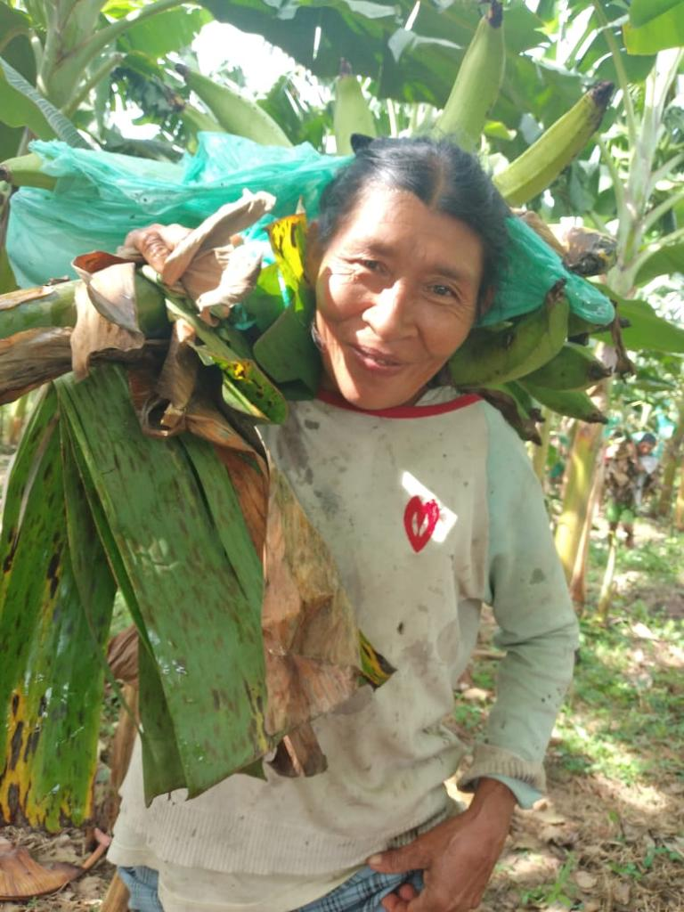
Objetivos Específicos
    Identificar y caracterizar el negocio colectivo.
    Gestionar aliados comerciales y adelantar negociaciones en el marco de una relación gana-gana.
    Fortalecer las capacidades de las comunidades participantes para atender los desafíos logísticos, administrativos y de gestión comercial.
    Ejecutar y evaluar operaciones comerciales colectivas identificando eficiencias para reducción de costos y/o la identificación de nuevos productos o negocios.
    Implementar la ruta de Impulso Financiero como alternativa de financiación e introducción de las organizaciones al sistema financiero.

Slide 5
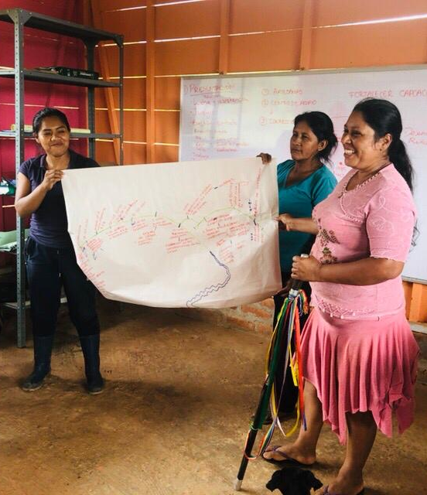
Resultados
Al menos 15 negocios colectivos fortalecen sus competencias comerciales a través de la ruta de Fortalecimiento comercial a negocios inclusivos.
Al menos 15 negocios colectivos transitan la ruta de Impulso al Crecimiento Financiero.
Al menos 15 estrategias de comercialización diseñadas para los negocios colectivos priorizados.
Al menos 30 negocios colectivos y/o micronegocios se vinculan al módulo de micronegocios de Compra Lo nuestro (registro y/o diagnóstico) de unidades productivas de comunidades indígenas y afrodescendientes.

Slide 6
POA

Slide 7




Convocatoria NC - TORS
Objetivo: Definir los negocios colectivos a vincular dentro del acompañamiento, para ello será necesario identificar las iniciativas interesadas, evaluar los modelos de negocio y priorizar su inclusión.
Orientada a: Organizaciones de Base que representen los negocios colectivos.
Departamentos: Cauca, Caquetá, Cesar, Chocó y Magdalena.
Fecha Apertura: 28 de junio hasta el 9 julio.
Requisitos Habilitantes:
Oferta productiva disponible para la venta (volúmenes y calidad).
Organización de base constituida que represente al negocio colectivo.
Garantizar que sus participantes estén inscritos en el RUV y/o hagan parte de un SRC.
100% Participantes vinculados al negocio colectivo deben pertenecer a comunidades étnicas.

